Slide 1
Serial Dependence: Proceed from Psychology

Slide 2
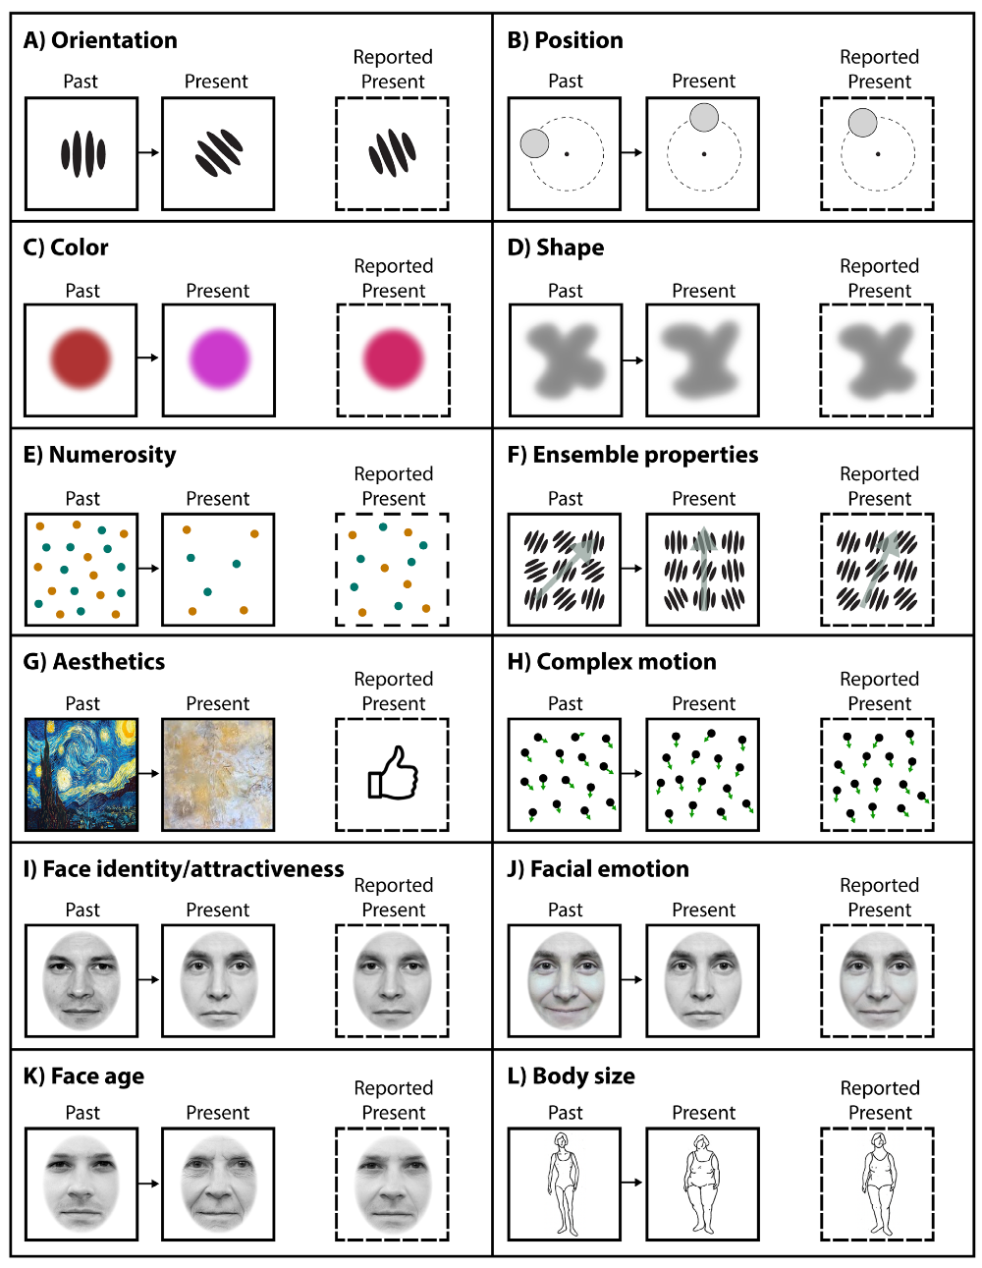
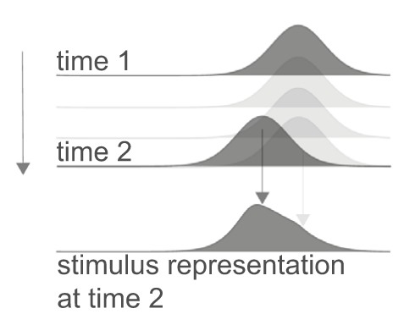
Serial Dependence in humanity

Slide 3
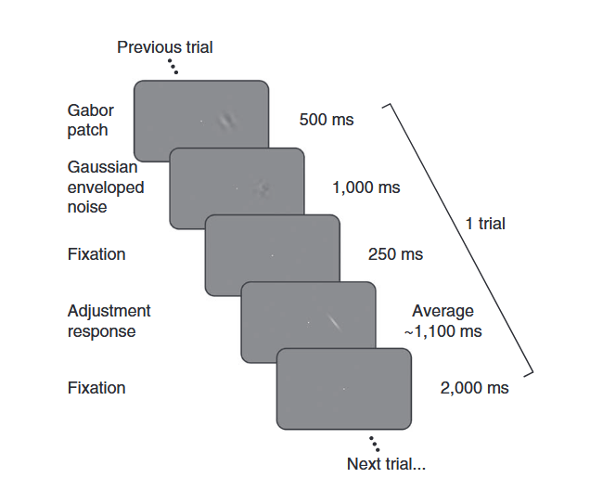



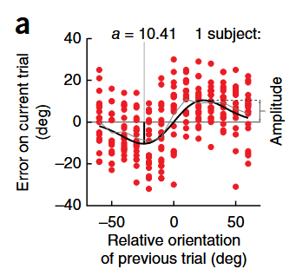


Serial dependence paradigms: Adjustment tasks
In the method of adjustment, a brief stimulus is followed by a response tool that resembles one of the stimulus’ features (e.g., the orientation, size). Participants adjust the tool to match their perception of the feature. This method is also known as a “delayed reproduction task” or simply “reproduction task.”
orientation of Gabor stimuli
attraction
……
Trial N-1
Trial N
Response
On average, adjustment errors (reported minus true orientation) were positively related to the difference in orientation (Δ) between the previous and the present stimulus, showing a bias toward the previous orientation.
$θ_{response}−θ_{N}$
$θ_{N−1}−θ_{N}$
Fischer & Whitney, Nature Neuroscience, 2014
Notes:
Fischer & Whitney (2014) 首先开始定量研究序列依赖性。他们让被试判断一个光栅的方向，在response阶段并调节这条白色bar的角度，来报告他们感知到的方向。就是在这个过程中，他们发现了序列依赖性。举一个例子，比如这是上一个刺激的方向，这是这一试次中刺激的方向，而被试在反应阶段调节出的方向相比于真实的刺激，会稍微的偏向上一个刺激的方向。
如果将很多各式次的结果汇总在一起，它们的平均值就会形成一条这样的曲线，横轴代表上一个刺激的角度与这一个刺激的角度的差异，纵轴代表response报告的角度与实际角度的差异。比如上一个刺激相对于下一个刺激更顺时针，报告出的角度相对于真实刺激也会更顺时针，强烈偏向于先前刺激的方向，体现出吸引性的序列依赖性。随着两个刺激差异增大，效应先增强再减弱，在20度 达到峰值。

Slide 4
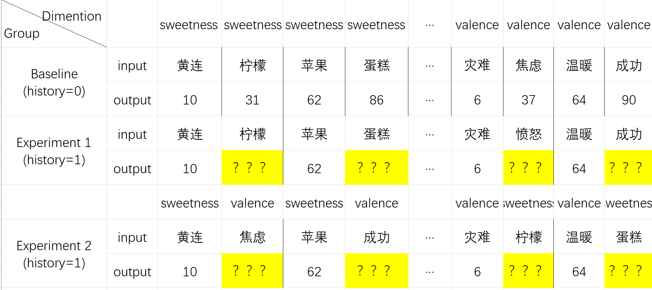
Our Paradigm:
Purpose: In the experiment of testing the serial dependence effect of a large model through vocabulary scoring, the continuity of vocabulary semantics is tested to determine whether it is related to the serial dependence effect

Slide 5
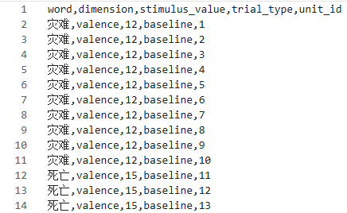
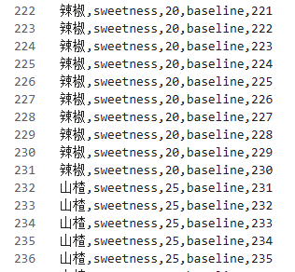
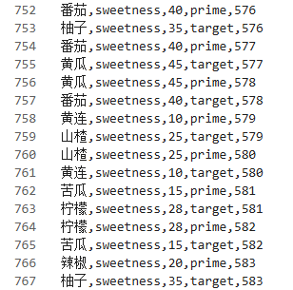
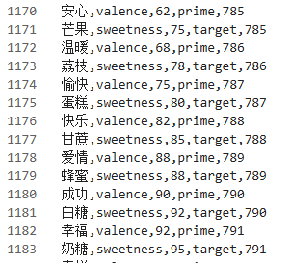
Our Paradigm:
Prompts : 你正在参加一个连续心理判断实验，每个试次会给出一个词语和一个评价维度，请你根据对该词 语意思的整体理解，为这个词语在其维度中进行打分。评分规则：1. 输出1-100之间整数。2. 只 能输出数字，不输出解释。3. 根据当前词语和当前任务自然判断。
评价维度：情绪效价：1 = 极端消极，50 = 中性，100 = 极端积极；味觉甜度：1 = 极苦或无甜味， 50 = 中性，100 = 极甜
Baseline
Same Domain
Cross Domain

Slide 6
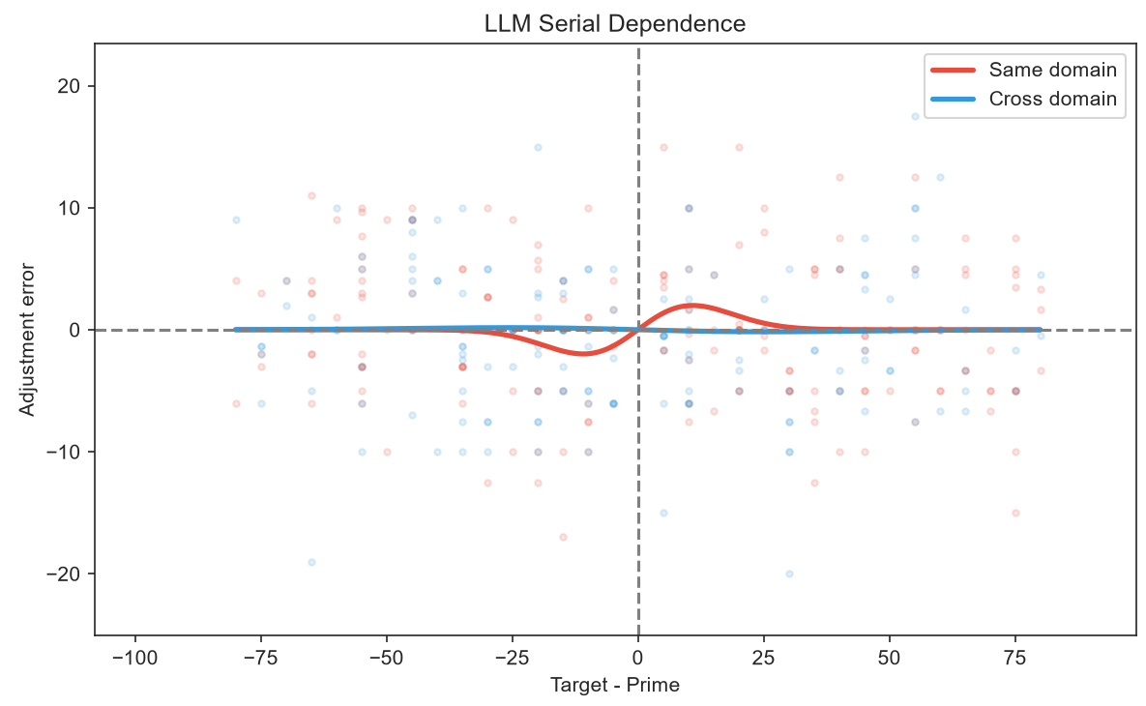
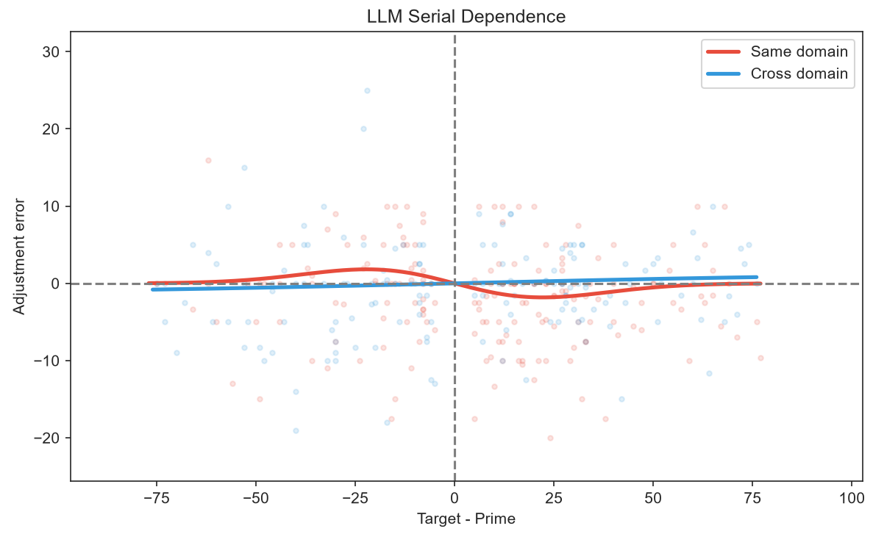
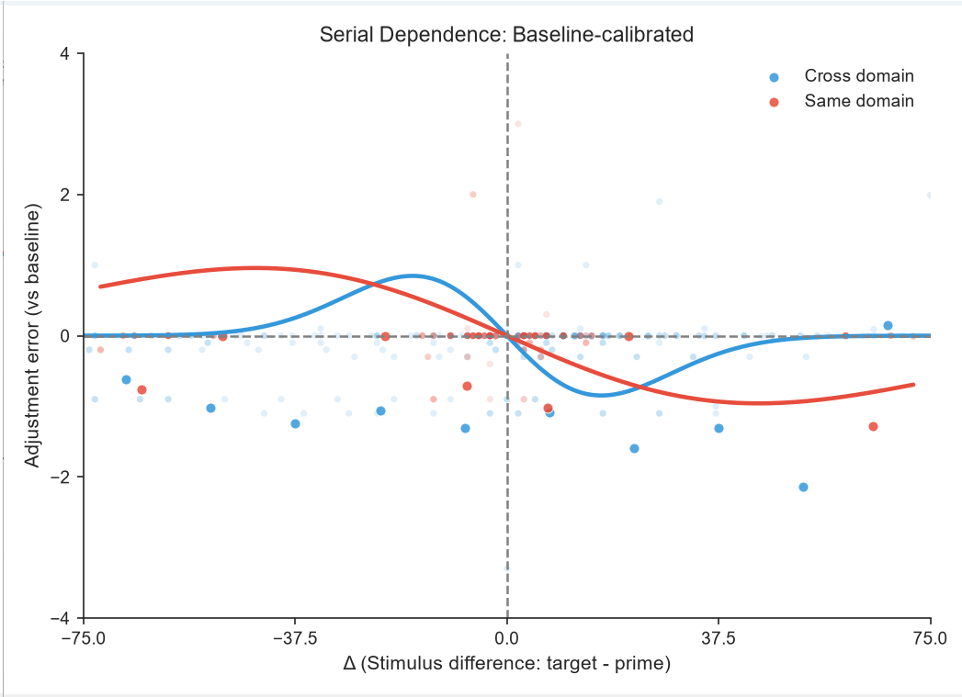
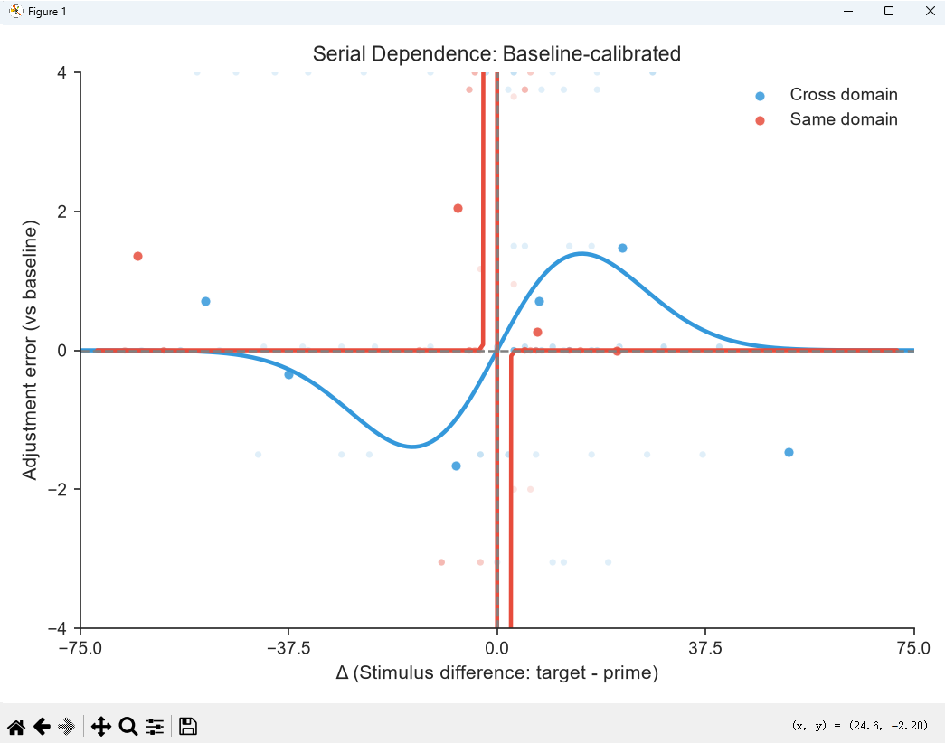
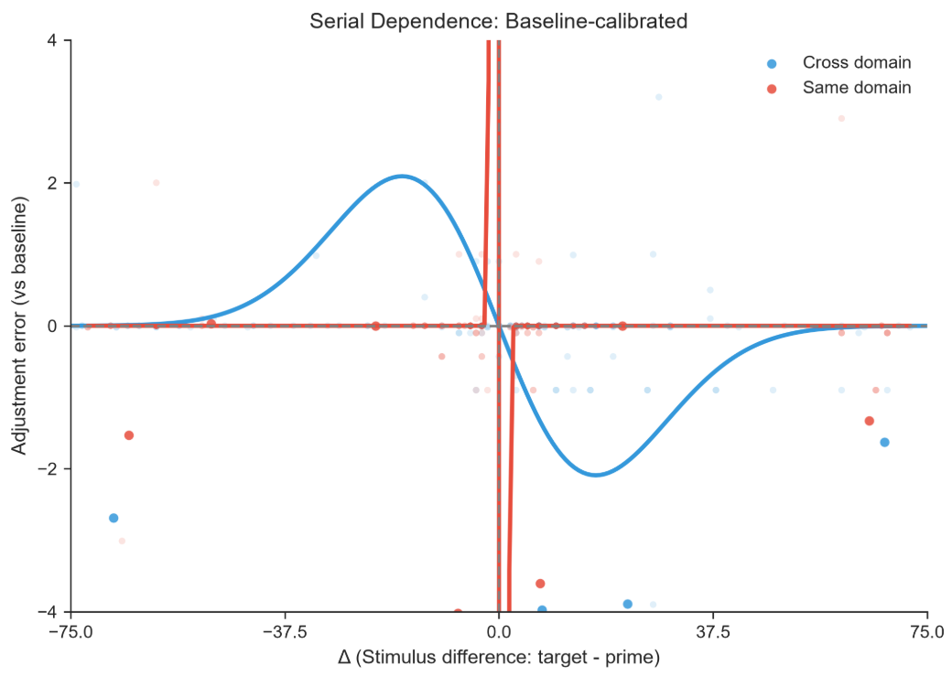
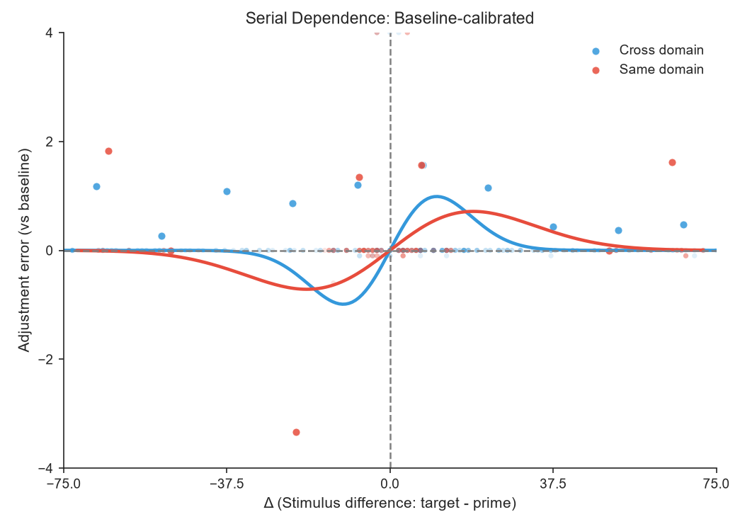
Result：

Slide 7
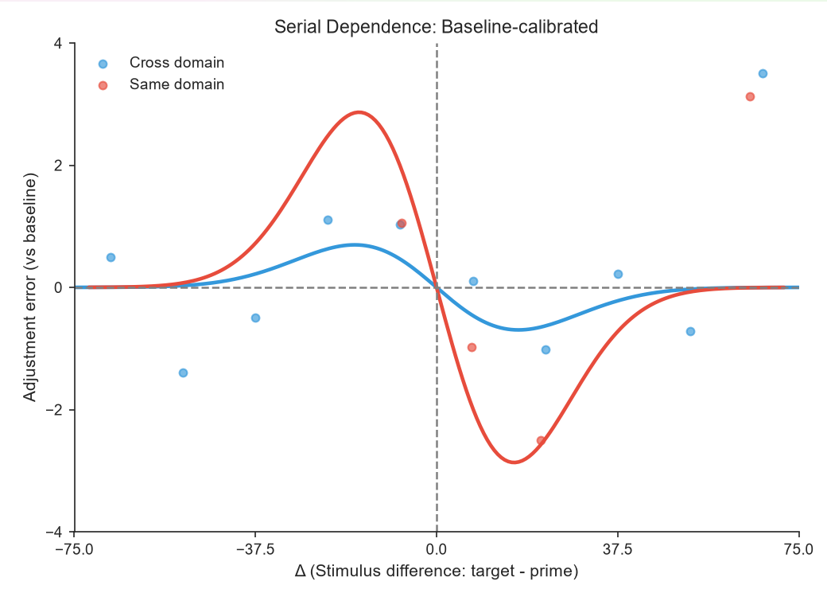
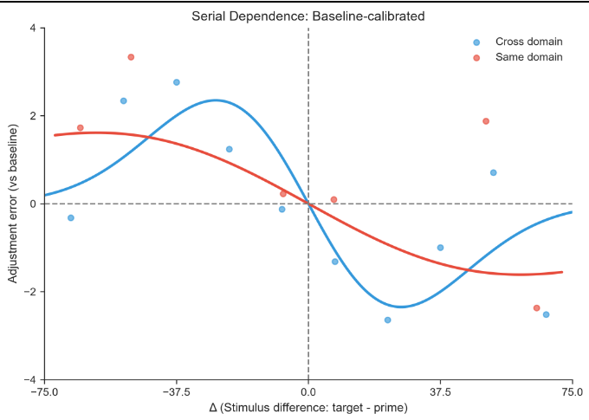
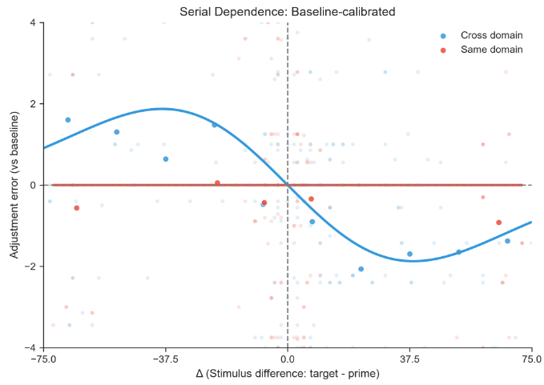
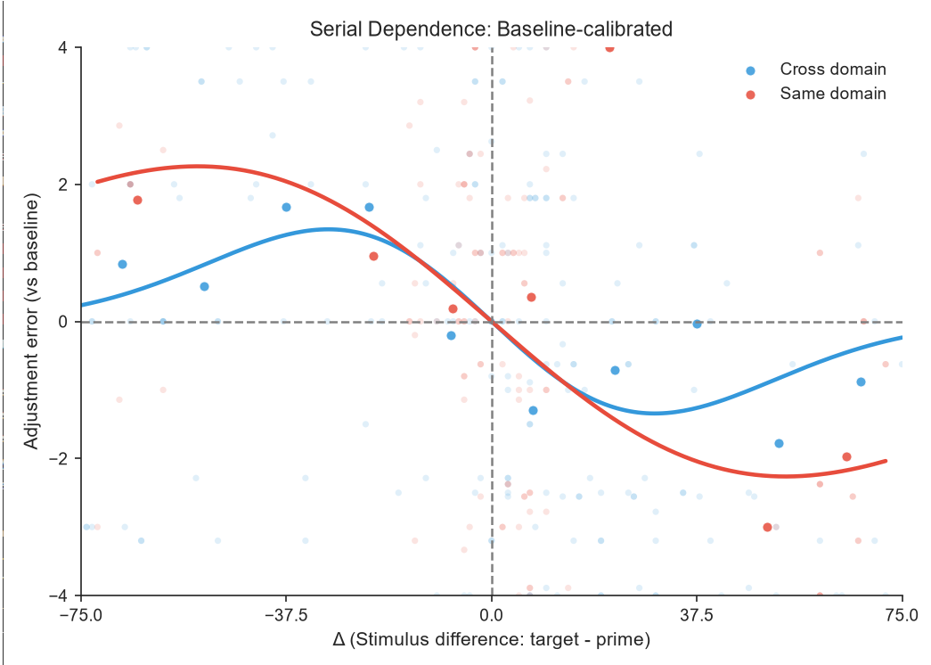
Result：

Slide 8
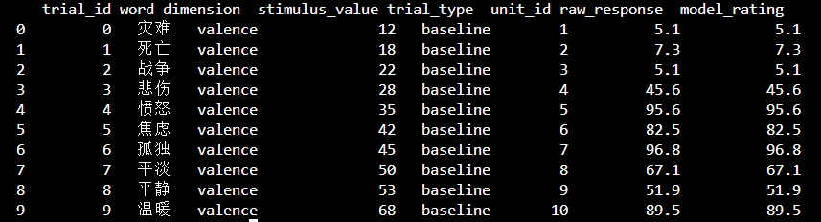
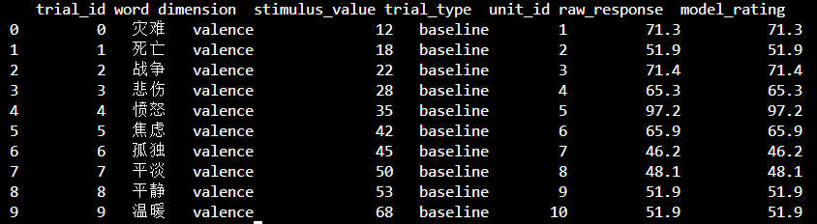
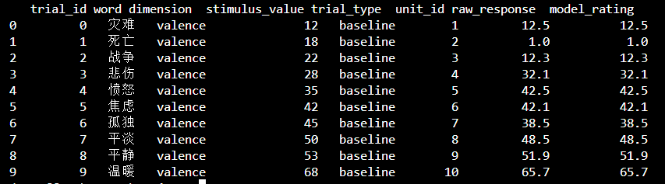
Result：
Qwen3 0.6B-Base
Qwen3 1.7B-Base
Qwen3 4B-Base

Slide 9
Further study
Using servers to validate Qwen3-4B-Base scoring and its serial dependence effects
Combining multiple random number seeds to fit images
Attempt to obtain a stable curve by adjusting parameters
Increasing memory length to observe changes in serial dependence effects
Study the specific mechanism of serial dependence effects within large language models through methods

Slide 10
Part Ⅱ · Proactive Interference Release
Feature-Update 范式 · DeepSeek + Qwen3.5-2B · 千条数据

Slide 11
背景：什么是前摄干扰（PI）？为什么在 LLM 上做？
• 前摄干扰（Proactive Interference, PI）：先前学过的旧信息，干扰对后续新信息的提取。
• 经典例子：连续背几组同类词表，越往后越难记——旧词在“抢”回忆通道。
• Wickens (1960s)：同类词表逐次变难（PI 累积）；一旦换成新类别，准确率跳升 = “PI Release / 范畴释放”。
• → 这说明人类记忆是按“范畴”组织的；换范畴就能把旧干扰“卸载”。
• 我们的问题：LLM（Transformer）有没有这种 PI？它的记忆检索是按范畴（category-based）还是按内容（content-addressable）？
• 给一个“范畴切换/语义重启”线索，能不能像人一样触发 release？

Slide 12
实验范式：Feature-Update（基于 Unable to Forget, arXiv:2506.08184）
• 任务：一条文本流里，N 个 key（如 dish / music / weapon …）各自被反复赋予新值。
  – 流格式：“dish: sushi; music: bongos; dish: chicken kebab; music: gamelan; …”
  – 流被全随机打乱（禁止连续同一 key）——模型必须逐个搜索，不能只读末尾。
• 流结束后问：“What are the current value of each key (…) ?” 每个 key 答最新值。
• 评分：exact-match，论文逐行移植（verbal + colon 正则，strip+lower 精确匹配）。
• 为什么这测 PI：每个 key 被覆盖多次，模型须只取“最后一次”；但旧值（已被覆盖）会前摄干扰——模型常吐出旧值/中间值，而非最新值。
• 负载 u（每个 key 的更新次数）越大，干扰越重 → G0 baseline 准确率随 u 单调下降。

Slide 13
干预组设计：G0–G8s + 组合策略
• G0 baseline：不加任何干预，看天然 PI 有多严重。
• G1–G7：各种 prompt 工程（语义遗忘提示 / mock-QA 重置 / 句法断崖 / glitch token …），多数无效或微效。
• G8s = hackreset：在流中注入一段“全新、无关的语义流”，强行让模型“重启”上下文——模拟 Wickens 的范畴切换。
• 组合策略：在 G8s release 基础上叠加辅助干预，看能否进一步增强。
  – G2+G8s, G7+G2+G8s, G2+G5+G8s, G2+G7+G8s …
  – G2+G4+G3+G8s（含 glitch token）等
• 扫参：17 策略 × 更新次数 u3→u400 × 注入位置；DeepSeek 2410 条 + Qwen3.5-2B 1025+ 条。

Slide 14
数据规模与跨模型
• DeepSeek-Chat（API，大规模）：2410 条
  – Batch1：46 key × 17 策略 × 8 updates = 1360
  – Batch2：位置扫描 5 策略 × 3 updates × 7 位置 = 1050
• Qwen3.5-2B（本地，24 层）：1025 条（15 key，u3–u97，17 策略）+ 位置扫描 1050 条
• temperature=0 / greedy，确定性；评分与论文逐行对齐。
• → 两个数量级不同的模型交叉验证，看现象是否稳健。

Slide 15
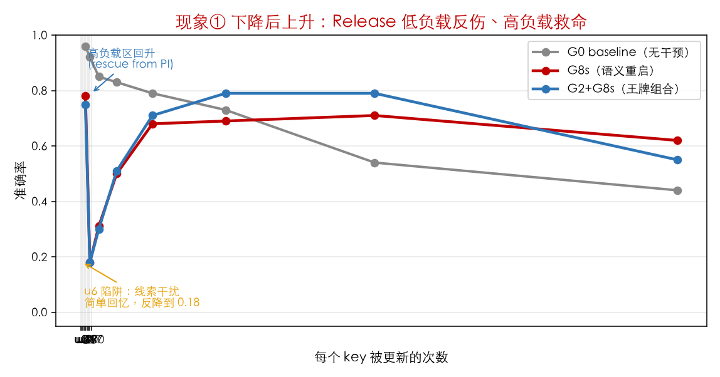
现象 ①：Release 的“下降后上升”（DeepSeek, 46 key）
G8s / G2+G8s 呈典型“下降后上升”：低负载（u6）时 release 线索反而干扰简单回忆，准确率掉到 ~0.18；高负载（u97+）PI 严重时，release 把准确率从 0.54 拉回 0.79。G0 baseline 单调下降。结论：release 线索是“PI 解药”，但它只在 PI 真正发生时起效。

Slide 16
现象 ②：G2+G8s 王牌组合（高 PI 区最强，DeepSeek）
策略 | u97 | u197 | u400
G0 baseline | 0.73 | 0.54 | 0.44
G8s | 0.69 | 0.71 | 0.62
G2+G8s | 0.79 | 0.79 | 0.55
G2+G7+G8s | 0.77 | 0.75 | 0.61
G2+G5+G8s | 0.80 | 0.74 | 0.47
高 PI（u97–u400）下 G2+G8s 及变体达 0.75–0.80，显著超 G0（u197：0.79 vs 0.54）。G2（mock-QA 自我重置）+ G8s（语义重启）是大多数情况下的王牌组合。

Slide 17
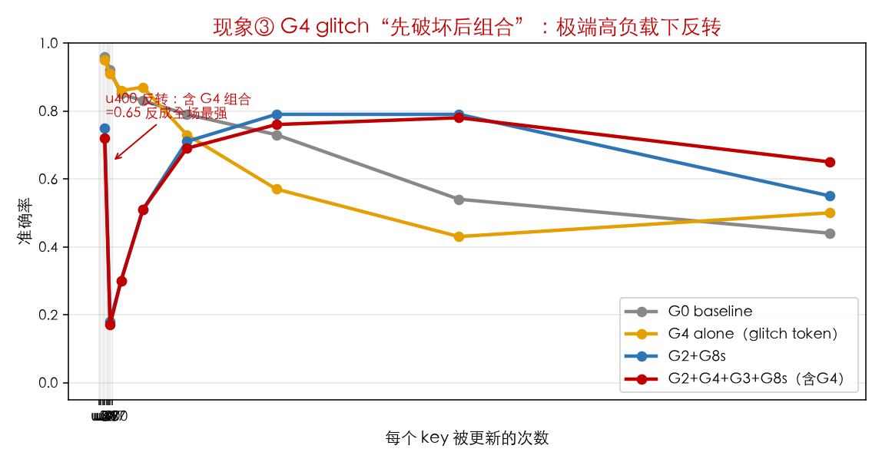
现象 ③：G4 glitch token 的“先破坏后组合”反转（DeepSeek）
G4（一个“glitch token”干扰词）单独使用 ≈ G0，低负载甚至略伤；但极端高负载（u400）下，含 G4 的组合（G2+G4+G3+G8s=0.65）反成全场最强。猜测：glitch 的“破坏性”在高 PI 下打断了旧值锚定，配合 G8s release 实现奇异提升——先破坏，后组合。

Slide 18
跨模型复现：Qwen3.5-2B（24 层）同样出现 Release
update | G0 | G8s | G2+G8s | G7+G2+G8s
u3 | 0.71 | 0.60 | 0.77 | 0.61
u12 | 0.13 | 0.33 | 0.27 | 0.24
u48 | 0.00 | 0.47 | 0.25 | 0.42
u97 | 0.00 | 0.49 | 0.55 | 0.64
小模型（2B）同样复现：u48/u97 G0=0 → G8s/G7+G2+G8s=0.47–0.64。Release 跨模型规模一致。（注：2B 上 G8s 单独比 G2+G8s 更强，与 DeepSeek 相反，疑因小模型注意力带宽窄，G2 反而稀释。）

Slide 19
机制假说（⚠ 待验证 — 机制实验尚未进行）
• H1（层级定位）：Layer 11（24 层的 46%）是 release 核心层——G0 vs G8s activation cosine 在该层最大分叉（0.77）。待 logit-lens / attention diff 验证。
• H2（G8s 为何起效）：G8s 提供“干净语义重启”，重定向查询位置注意力、打断旧值锚定——比温和 category-switch 更激进（与 Part Ⅲ 对照）。
• H3（G4 glitch 反转）：glitch token 在高 PI 下扰动已固化的旧值表征，使其更易被 G2+G8s 覆盖。
• H4（失败模式依赖）：release 是否奏效取决于 PI 失败模式（首因锚定 vs 中间值检索失败）。
• 以上为基于行为数据的合理猜测；logit-lens / attention / activation patching 等机制实验待开展。

Slide 20
Part Ⅲ · Slot-PI 范式
PI 稳健存在，但 Release 缺失· DeepSeek + Qwen3-4B

Slide 21
Slot-PI 范式：警探·目击者·信誉度
• 情景：你是警探，收到 N 个目击者对嫌疑人的描述；每个目击者有信誉度 1–5★。
• 6 个固定槽位：height / clothing / hair / item / exit / time。
• 每个目击者更新其中几个槽位；覆盖规则：仅当 cred_new ≥ cred_old 才覆盖该槽位。
• Query：每个槽位引用**最高信誉**目击者的原话（不转述）。
• PI 指标：**cred<gold**——若回答里出现“信誉低于 gold 的旧值”= 真正 PI（被覆盖的旧值本不该记得却记得了）。
• → 这套范式能区分“真 PI”（旧值侵入）和“同信誉选错”（primacy/recency 竞争）。

Slide 22
Slot-PI 数据规模
• DeepSeek-Chat（temp=0）为主模型，Qwen3-4B（GPU, greedy）交叉验证。
• 6 类实验：PI 累积（25→200 NPC）/ 槽位数 s 扫描 / Batch vs Sequential / Dual-Case 分案 / 正交槽位 / Context 控制。
• 每个条件 3–5 次重复；唯一值池（无放回），避免名字/值重复混淆。

Slide 23
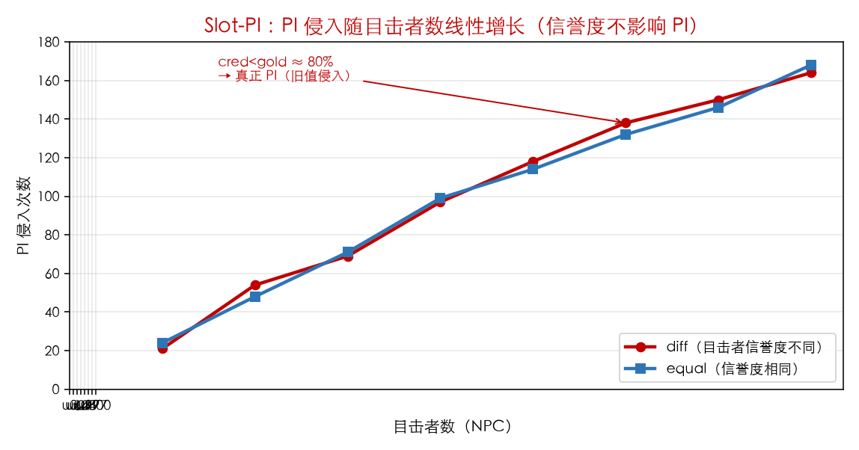
现象：PI 稳健存在（DeepSeek, s=2）
PI 侵入随目击者数线性增长（21→164）；cred<gold ≈ 80% 证明大部分侵入是真正 PI；diff（信誉不同）≈ equal（信誉同）两条曲线几乎重合——信誉度不影响 PI，PI 是纯槽位值的记忆竞争。（consistent 对照 100% 准确，确认 PI 源自信息矛盾而非信息量。）

Slide 24
进一步结果：PI 是稳健的结构性现象
• s（每目击者更新槽位数）无主效应：1→6 槽位，PI 总量与 cred<gold 比例都稳定（~80%）。
• Sequential ≈ Batch：逐人确认 vs 一次性呈现，PI 几乎无差异。
• PI vs Context Length：固定 NPC 数、只变目标信息量，PI 仍随信息量线性增长——
  – → PI 是独立因素，不是“长文本副作用”。
• height / time 是 PI 重灾区（连续数值维度易混淆），clothing 最抗 PI（关键词独特）。

Slide 25
PI Release 实验①：Dual-Case（同槽位双案）——无法释放
• 设计：两个案件（仓库 / 盗车）的目击者混在一起；query 显式要求分案回答，目击者前加 [WAREHOUSE]/[CAR THEFT] 标签。
• 逻辑：如果模型只是“没动力”分案，那显式要求分案应能 release。
• 结果：**跨案污染 cross = 93%（2.8/3）无法消除**——即使分案 + 标签，仓库案目击者的身高值仍混进盗车案描述。
• → 同槽位的旧值永远竞争当前提取，温和的“分案/范畴线索”无效。

Slide 26
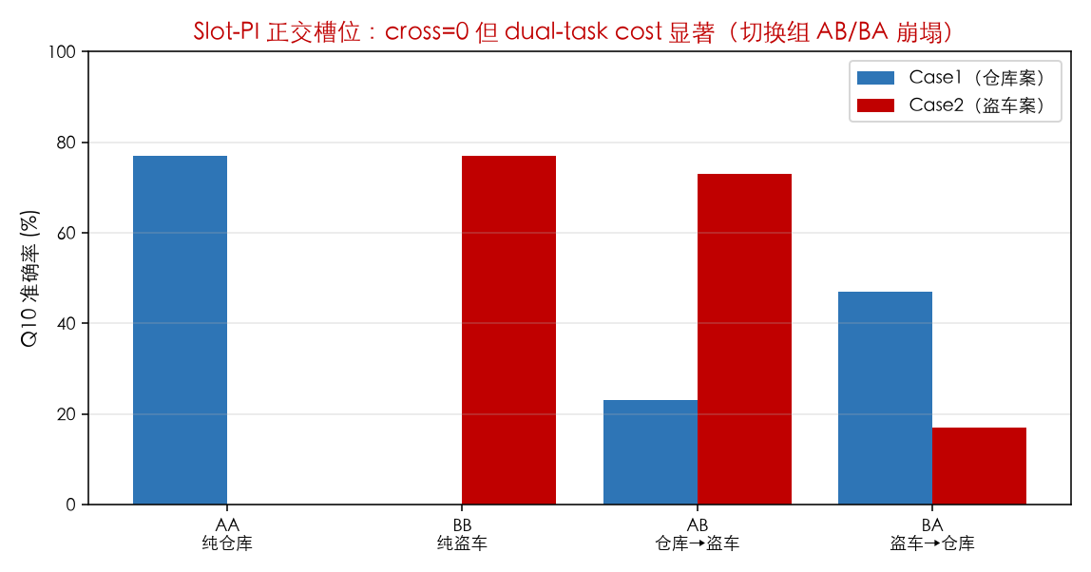
PI Release 实验②：Orthogonal（零槽位重叠）——cross=0 但有注意力代价
把两案槽位完全分离（仓库用 height/clothing/…，盗车用 license_plate/car_model/…），cross 结构上=0。但切换组 AB（仓库→盗车）、BA 仍崩塌：旧案信息被新案稀释 → dual-task cost -20%~-63%。证明存在第二种 PI：注意力竞争（discourse-level），与槽位重叠无关。

Slide 27
跨模型一致性：Qwen3-4B + DeepSeek 结论一致
现象 | Qwen3-4B | DeepSeek | 一致性
cred<gold ≈ 80% | ✓ | ✓ | 完美
s 无主效应 | ✓ | ✓ | 完美
PI 由信息量驱动 | ✓ | ✓ | 一致
同槽位 cross > 0 | 67% | 93% | 方向一致
正交 cross = 0 | ✓ | ✓ | 结构必然
Dual-task cost | -33~-50% | -20~-63% | 方向一致
PI Release | ✗ | ✗ | 一致 null
规模（0.6B→4B→671B）改变绝对性能，但不改变定性结论：PI Release 在 Transformer 上不存在。

Slide 28
结论：LLM 缺 category-based memory filtering
• Wickens PI Release 需两条件：(a) 提取线索切换 + (b) category-based filtering。LLM 有 (a) 无 (b)。
• 两种 PI 机制：
  – Slot-level PI：同槽位旧值永远竞争（content-addressable 汇聚，不经 category 过滤）
  – Discourse-level PI：处理新信息稀释旧信息（注意力竞争）
• ★ 与 Part Ⅱ 对照：温和 category-switch 无效（Part Ⅲ），而激进 G8s 语义重启能诱发 release（Part Ⅱ）——暗示 release 的关键不是“范畴标签”，而是“打断 content-addressable 汇聚”。

